Slide 1
MEDIA MIX
Activación
 | 2024 | 2025
PRESUPUESTO | $ 42K | $ 43K
SEMANAS AL AIRE | 24 | 24
TRPS (TV) AÑO | 4,514 TRPS | 4,665 TRPS
TRPS TV - MES | 644 TRP’S | 666 TRP’S
ALCANCE DIGITAL – MES RRSS
ALCANCE (IVR) PROMEDIO – MES
 | TV y PTV, medios primarios, La inversion en medios se mantiene. Integración de digital destinando un 15% del mix.
3%+
3%+
2023
2024
2025

Slide 2
Activación
2025 ROAD MAP
 | JAN | FEB | MAR | APR | MAY | JUN | JUL | AUG | SEP | OCT | NOV | DEC
TV Abierta
TV Paga
Radio
Exteriores
Impresos
Social Media
Programmatic
Influencers
Digital Innovation
Inicio clases
públicos
Mantenimiento
Mantenimiento
Mes del estudiante
Inicio clases
privados
Mes de la patria

Slide 3
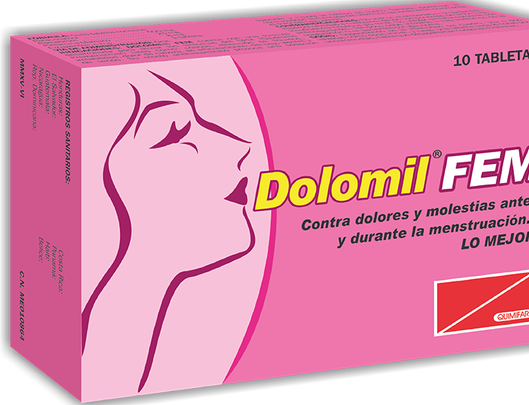
Alcance TV, M 12-25
Activación
Competencia directa sin actividad:
Uso de TV abierta + TV Paga
Kpi´s en mes alto : 922 Trps
Kpi’s en mes bajo : 624
Duración de spot: 20ss + exposicines animadas en deportes
Trp’s
Canales
Resultados
Estacionalidad | Inicios de clases, fechas claves para el target estudiantes
Tipo de señal | OTV + PTV
Tipo de acción | Patrocinio eventos Patrocinio segmentos
Duración de spot | 15ss
Trp´s | 4,665 trp’s

Slide 4
TV Patrocinio eventos
Activación
Racional
Táctico
El patrocinio de eventos orientados al segmento juvenil, como la Reina Estudiantil y competencias coreográficas, ofrecen a Dorival una plataforma valiosa para fortalecer su presencia de marca y conectar de manera significativa con el segmento jovén femenino.
Patrocinio del evento organizado por Canal HCH La Novia Estudiantil en junio, alusivo al mes del Estudiante.
“Viva Tu Talento Baile”, concurso de coreografía con estudiantes de diferentes colegios.
Observaciones

Slide 5
TV Exposiciones interactivas
Activación
Racional
Táctico
Exposiciones animadas, representa una estrategia innovadora y efectiva para captar la atención de una audiencia masiva.
Participación en programa El Hilo de Canal 5 (farándula)
Alternar con programa Deportivo conducido por mujeres “Las Dueñas del Balón”
Observaciones

Slide 6
TV Influencers
Activación
Racional
Táctico
El uso de influencers juveniles para la marca Dorival no solo maximiza el alcance y la visibilidad, sino que también crea una conexión auténtica y significativa con el público joven
Allison Mejia :El objetivo de comunicación es ser una fuente de educación a través de uso de testimoniales, exponiendo su experiencia con el uso del producto.
24 Años
- Soltera
- Presentadora/Lic.
Mercadotecnia
TEMAS DE INTERÉS
- Moda-LifeStyle-
- Motivacion-Viajes-Baile-
- Musica-TECNOLOGIA
Observaciones

Slide 7
THANK YOU

